Slide 1
Мастерство культуры белорусской
Урок подготовила: учитель русского языка, литературы и МХК Быцко Анастасия Витальевна

Slide 2
Эпиграф
« Белорусы, несмотря на большую удаленность от Родины, сумели сохранить свои вековые традиции, духовную национальную культуру…» Лидия Пухнаревич, корреспондент газеты «Маланка» ИТБК им. Яна Черского.

Slide 3
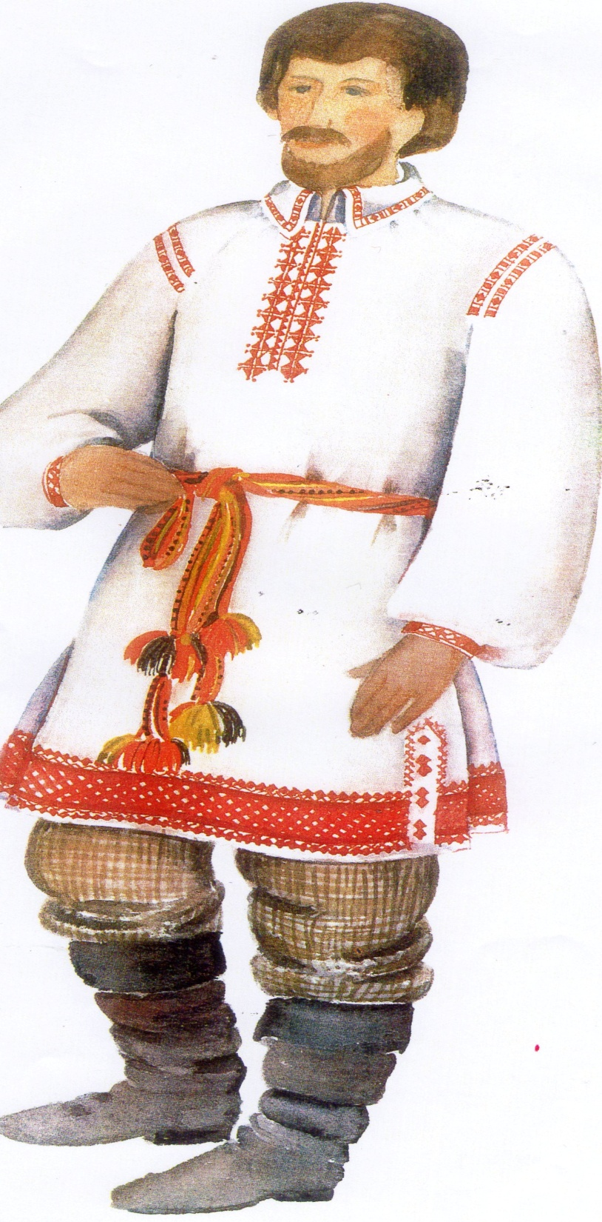
Мужской костюм

Slide 4
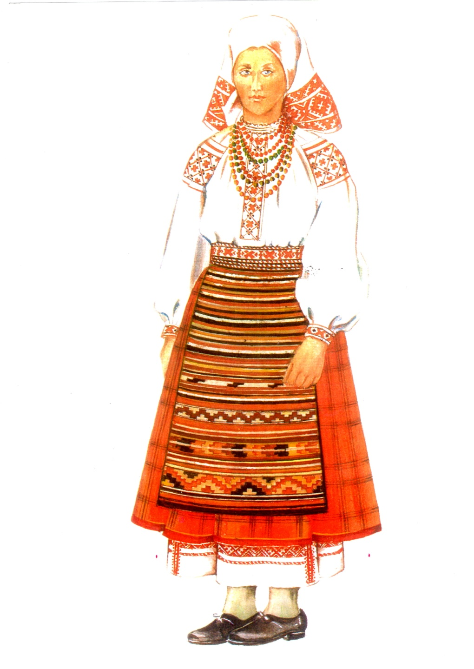
Женский костюм

Slide 5
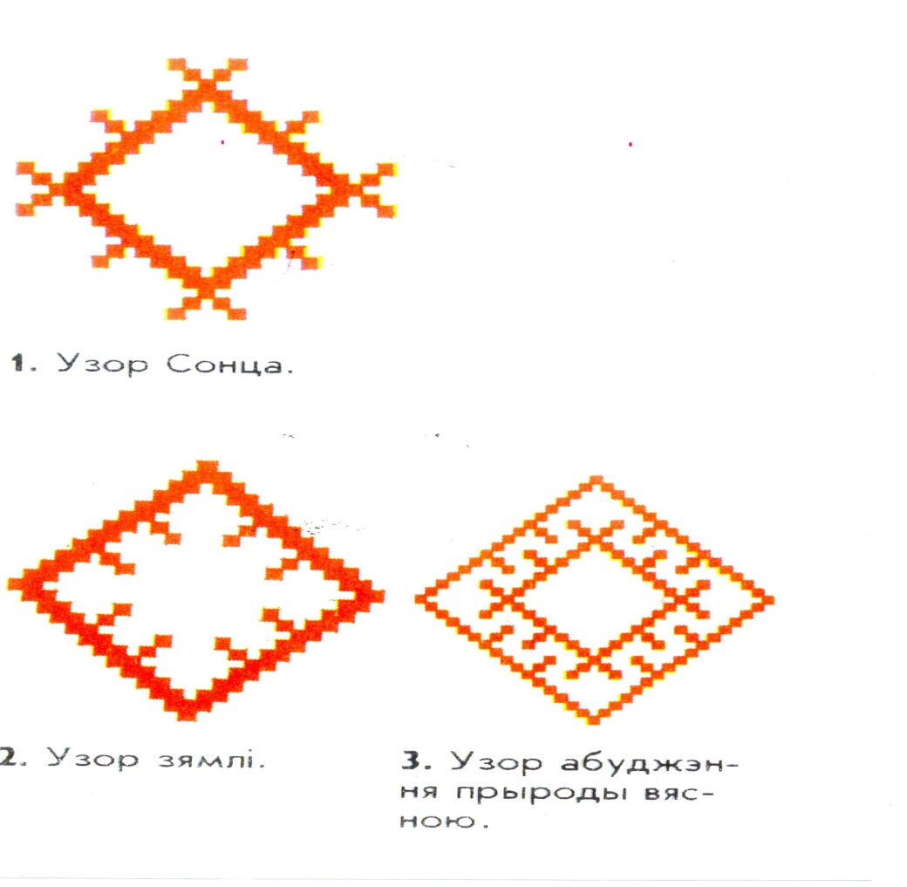
Элементы белорусских узоров

Slide 6
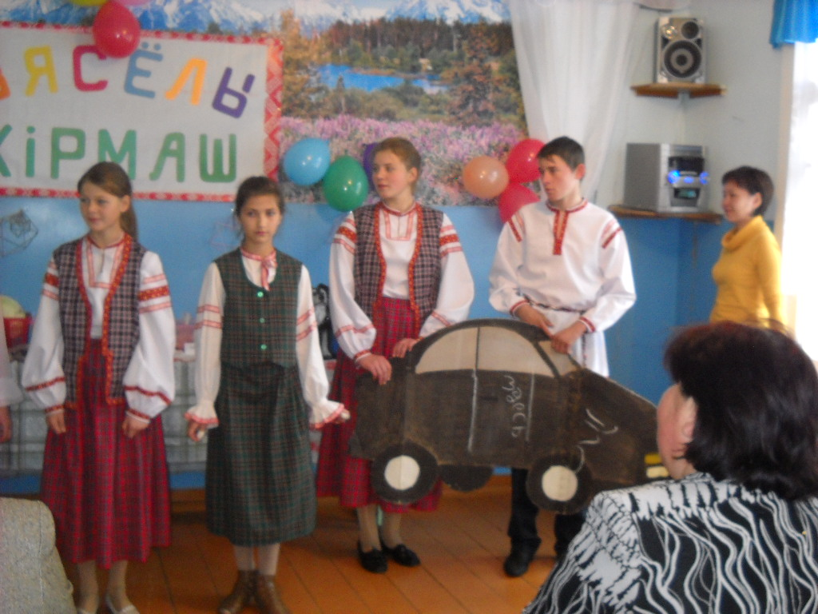
Фольклорная студия «Рушничок»

Slide 7
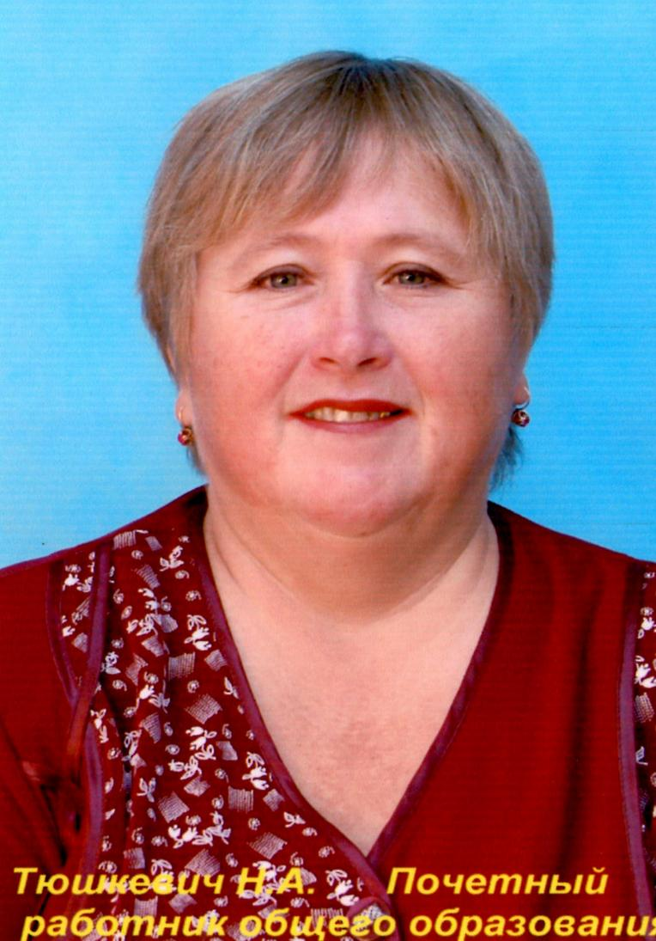
Тюшкевич Н.А.

Slide 8
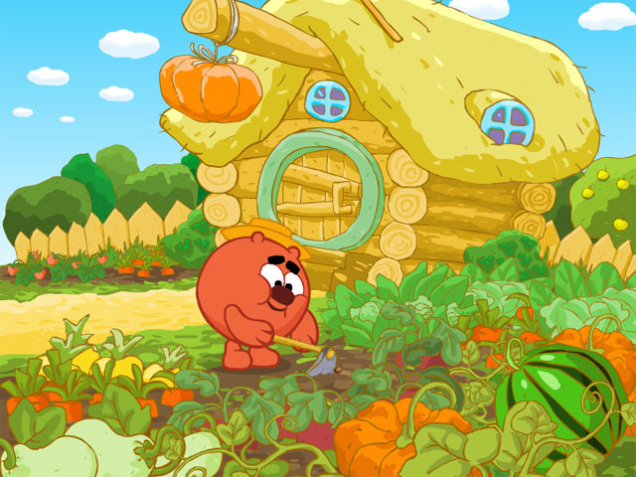
1 частушка
Што за я, што за я,
Што за масцярыца.
Шыла мiламу штаны,
Выйшла рукавiца.
Что за я, что за я,
Что за матсерица,
Шила милому штаны,
Вышла рукавица.

Slide 9

2 частушка
Я не знаю як каму,
А мне хочацца…
Паспаць, паляжаць,
Паварочацца.
Я не знаю как кому,
А мне хочется…
Поспать, полежать,
Поворочиться.

Slide 10
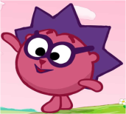
3 частушка
Мой мiлёнок згарача
Падарыу мне масквiча.
Толькi беспалезна:
Я у яго не улезла.
Мой миленок сгоряча
Подарил мне «Москвич».
Только бесполезно:
Я в него не влезла.

Slide 11
4 частушка
Усё б я пеу, усё б я пеу
Розныя прыпевачкi
Ды цяпер мне не до вас,
Дарагiя дзевачкi!
Всё б я пел, всё б я пел
Разные припевочки.
Да теперь мне до вас,
Дорогие девочки!

Slide 12
Iне
Крохатка – дачушка,
Слухай – раскажу,
Дзе жыла я раней,
У якiм краю!
Тут у нас, у Сiбiры,
Снег яшчэ кругом,
На маёй Радзиме
Усё узялось цяплом!
Крыгаход на рэчце,
Лужы на дварэ,
Столькi падарункау
Шчырай дзетварэ!

Slide 13
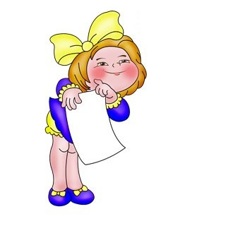
А на тых узгорках,
Дзе зямля жарчэй,
Нарадзiлiсь кветкi
Аж неба сiней!
Во б табе букецiк
Пралесачак тых!
Зараз намалюю –
Я ж расла мiж iх!
Кацярына Лаппо – Агаркава
1986 год

Slide 14
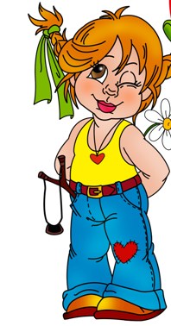
Отгадай обряд
Папоротник;
Русалка;
Венок

Slide 15
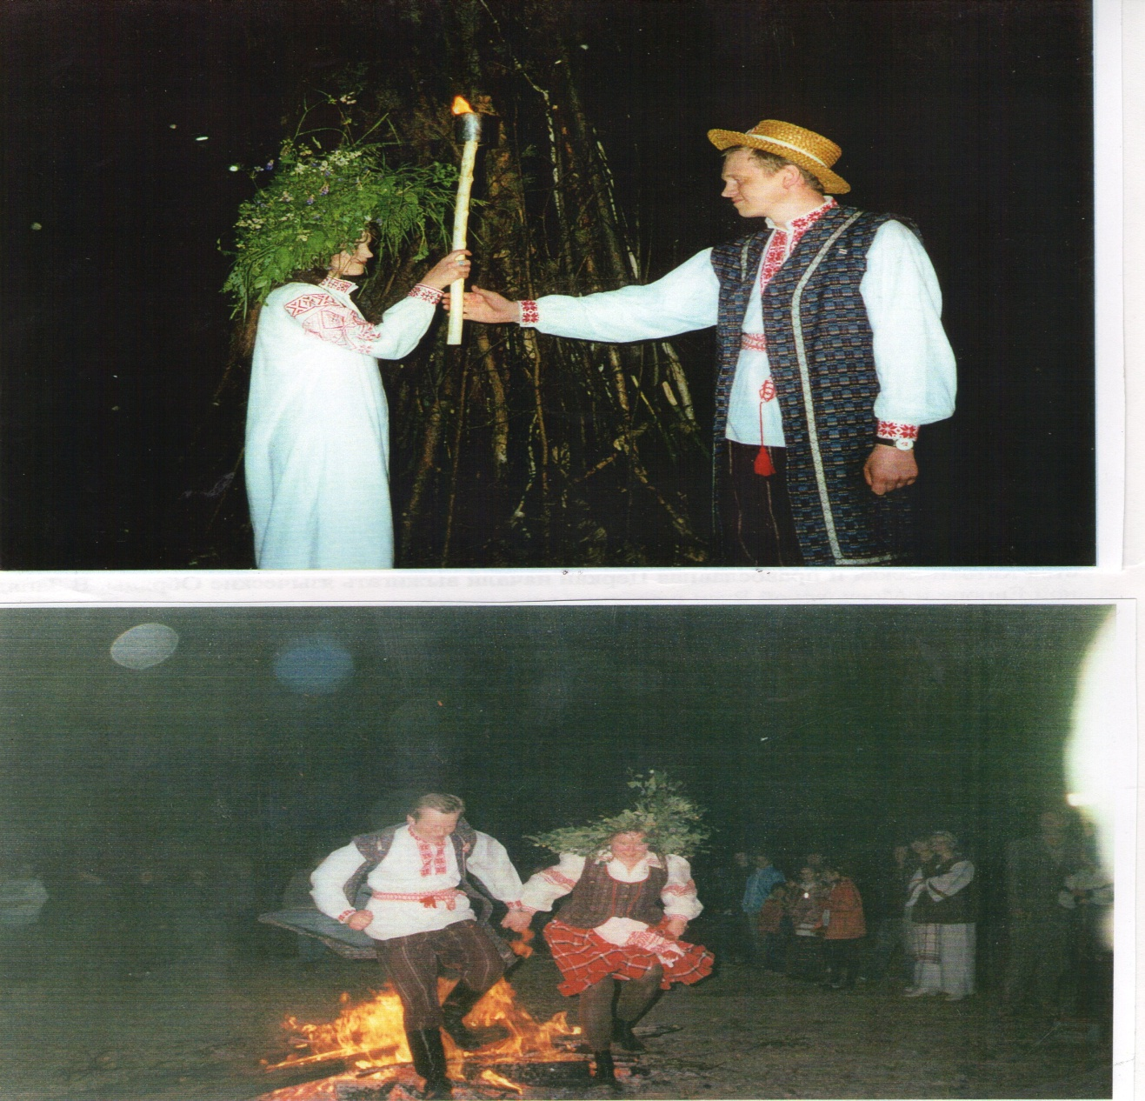
Ивана Купала

Slide 16
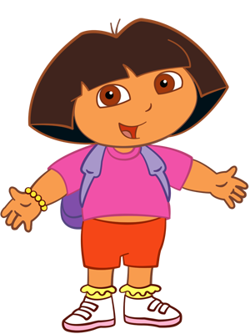
Отгадай обряд
Чучело
Столб
Блины
Веселье

Slide 17
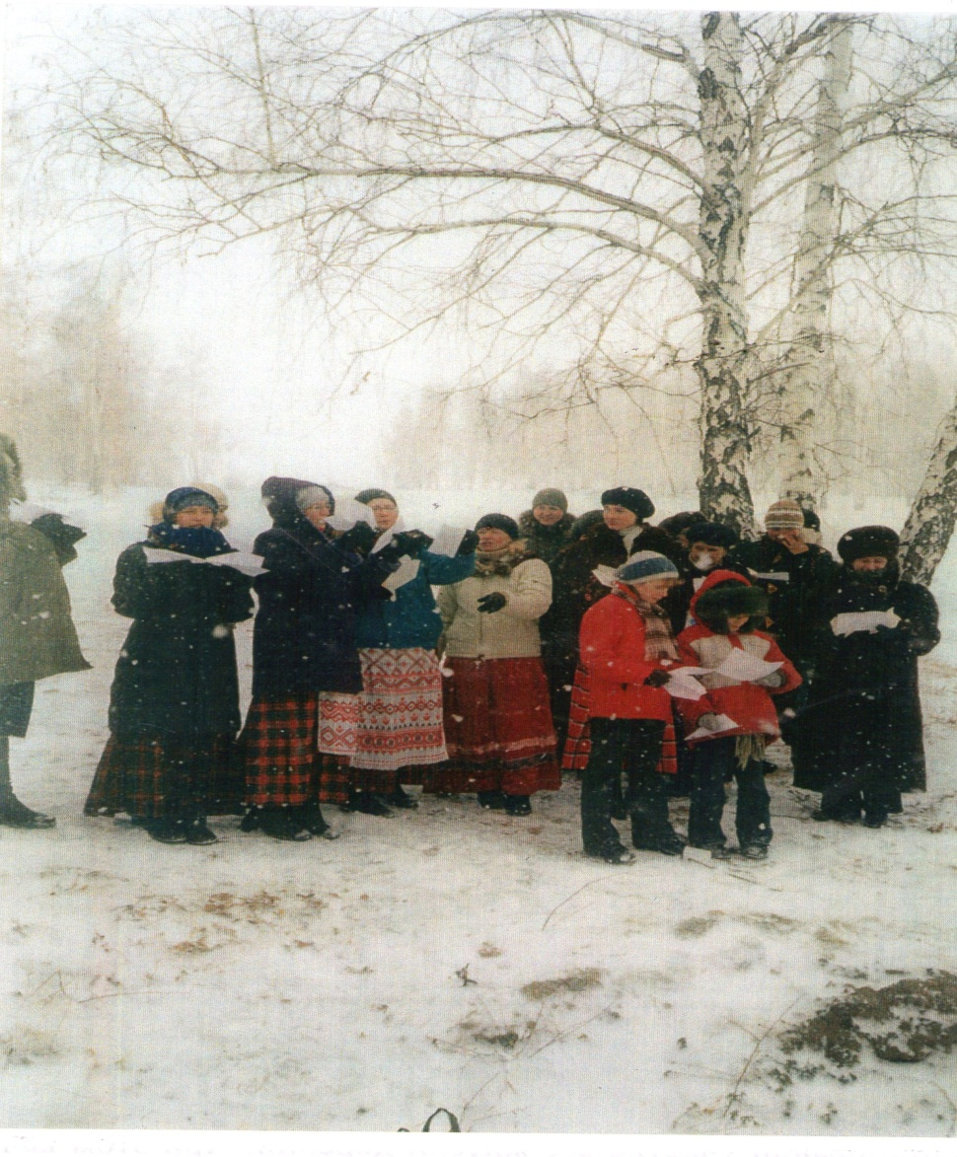
Гуканье Вясны

Slide 18

Отгадай обряд
Жених
Сват
Царешка
Женитьба Царешки

Slide 19
ОТГАДАЙ ОБРЯД
КОСТЮМЫ
КОЛЯДКИ
ПИРОГ
КОЛЯДА

Slide 20
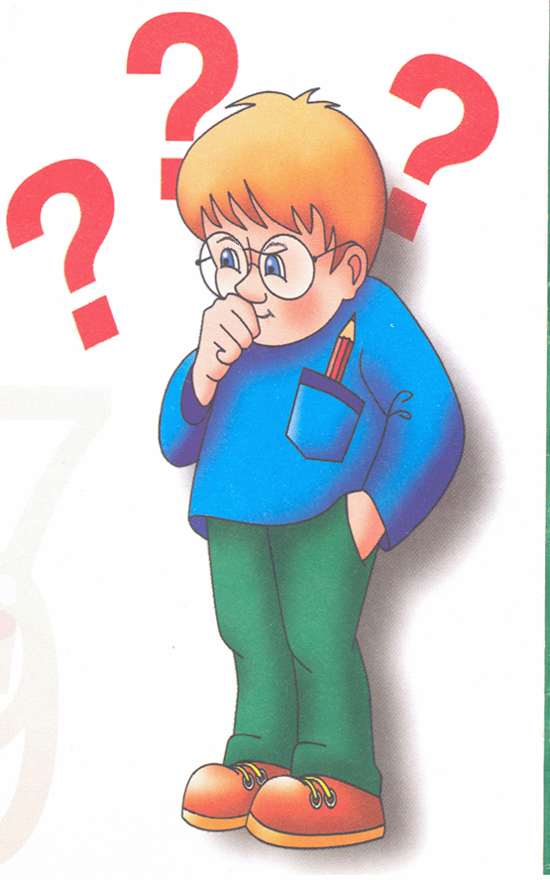
ОТГАДАЙ ОБРЯД
ПАМЯТЬ
СВЕЧИ
ПРЕДКИ
ДЗЕДЫ

Slide 21
Письмо по памяти
Прусакi лупатыя –
Шустрыя, вусатыя!
Па сталу шугаюць,
Крошачкi шукаюць!

Slide 22

Домашнее задание
НАПИСАТЬ МИНИ – СОЧИНЕНИЕ НА ТЕМУ «МАСТЕРСТВО БЕЛОРУССКОГО СЕЛА»

Slide 23

Тест на пять
В период какого исторического факта образовалось наше село?
П) столыпинской реформы;
Б) ВОВ;
Т) революции.

Slide 24
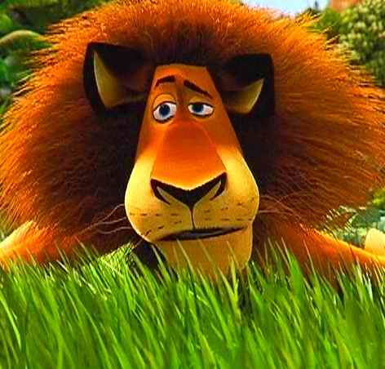
2. Как называется школьная фольклорная студия?
А) Прысакi
Я) Рушничок
Ю) Варэничкi

Slide 25
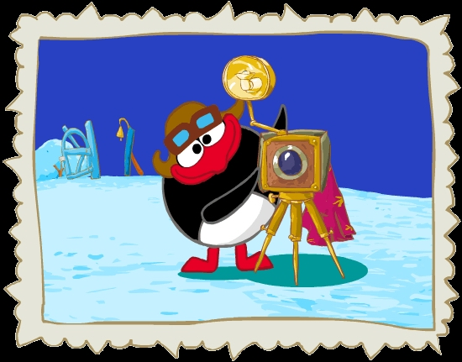
3. Назовите фамилию учителя начальных классов, руководителя фольклорной студии «Рушничок»
Т) Тюшкевич Н.А.
И) Гончарук С.Т.
В) Краснодубская Г.С.

Slide 26
4. Сколько лет исполнилось нашей школе в прошлом году?
Ю) 90 лет;
Ь) 95 лет;
С) 85 лет.

Slide 27
Спасибо за внимание!
До скорых встреч!

